Slide 1
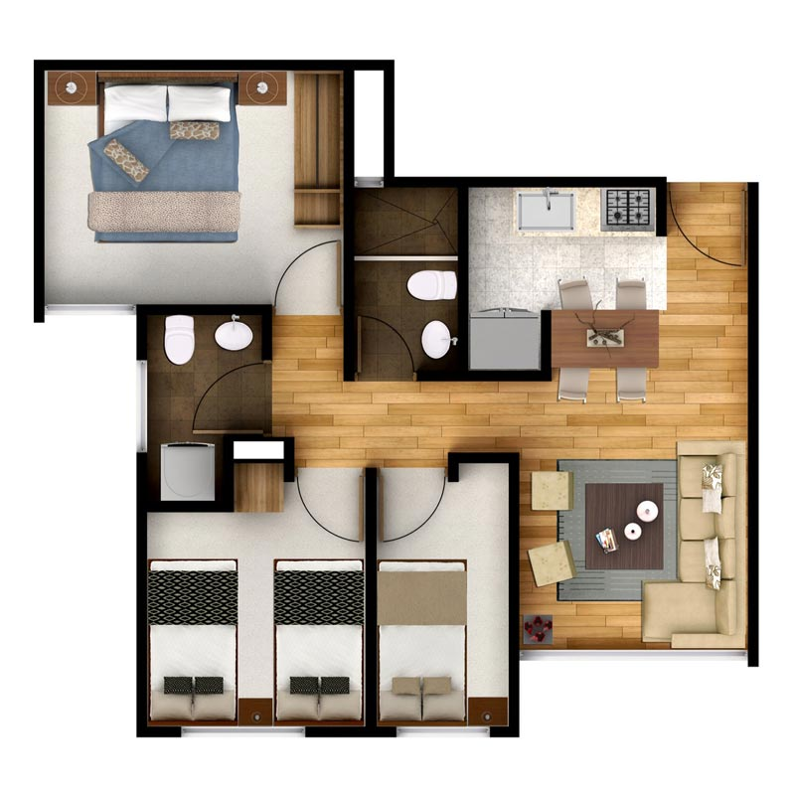
Escala 1:75 falta punto fijo y contexto linea suave

Slide 2
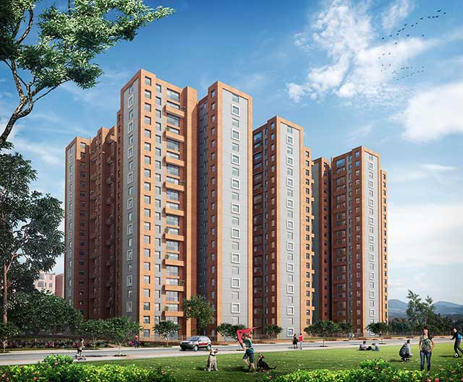
Vista a la altura del observador con espacio público

